Slide 1
Разрезные картинки
«Как перейти дорогу?»
Детский сад №29
Смирнова Анна Николаевна, воспитатель
Карта дидактического ресурса

Slide 2
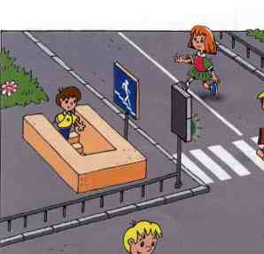
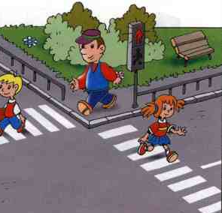
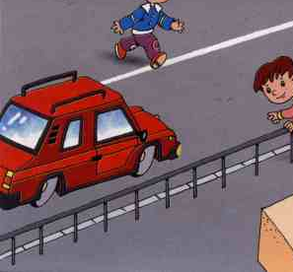
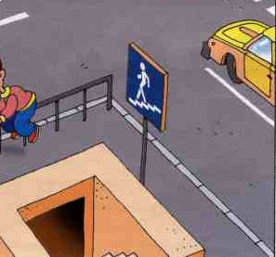

Slide 3
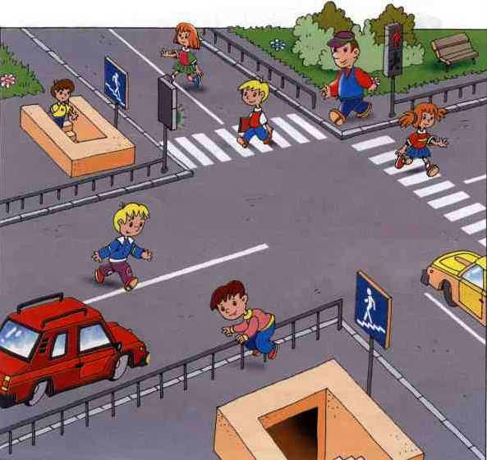

Slide 5
Источник: https://yandex.ru/images/search

